Slide 1

튜닝 오퍼레이션

Slide 2
인덱스(Index)란
데이터베이스에서 테이블의 검색 속도를 향상시키기 위해 사용되는 데이터 구조입니다.
인덱스는 테이블의 열(칼럼)에 대한 정렬된 데이터 집합으로서,
특정 값에 빠르게 접근하여 효율적인 데이터 검색을 가능하게 해줍니다.
열에 대한 키(Key) 값과 해당 키 값을 가진 행이 저장된 물리적 위치 정보로 구성(ROWID)
주로 B-트리와 B+트리와 같은 트리 구조를 사용하여 인덱스가 관리되며, 데이터베이스 엔진은 이러한 인덱스를 활용하여 빠른 데이터 검색을 지원합니다.
하지만 인덱스는 데이터 삽입, 업데이트, 삭제 작업에 약간의 오버헤드를 발생시킬 수 있으므로 신중하게 설계해야 합니다.

Slide 3
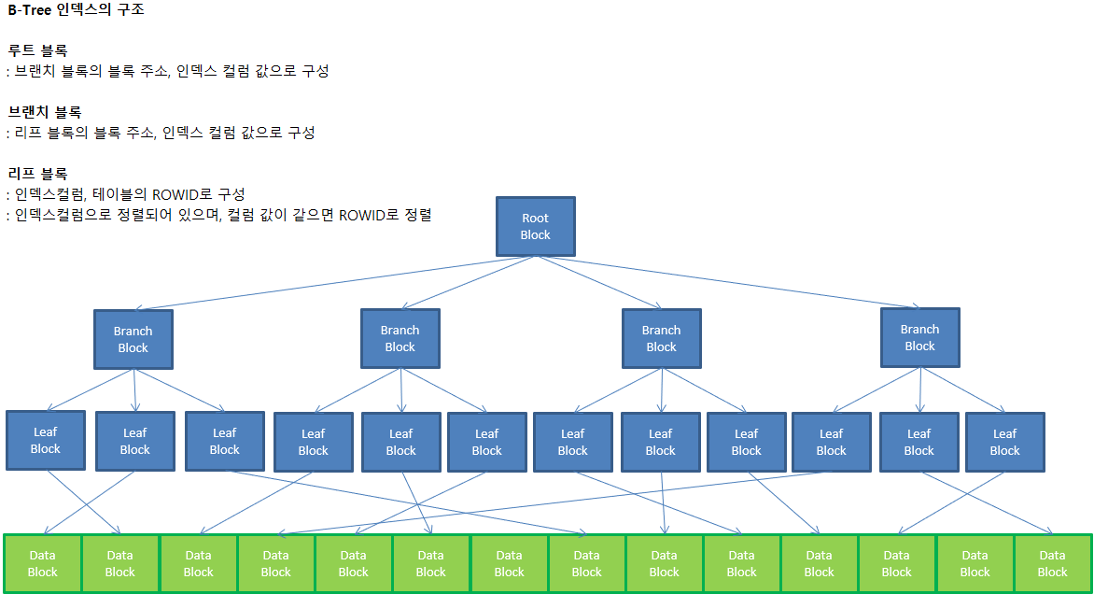
B-Tree Index 구조

Slide 4
ROWID
ROWID는 Oracle 데이터베이스에서 각 테이블의 행(레코드)을 식별하는 유일한 주소 값입니다. 각 행은 데이터베이스 내의 고유한 위치에 대한 정보를 가지고 있으며, ROWID를 사용하여 해당 행에 빠르게 액세스할 수 있습니다.
ROWID 구성
항목
ROWID | 데이터 블록 주소 + 로우 번호
데이터 블록 주소 | 데이터 파일 번호 + 블록 번호
블록 번호 | 데이터 파일 내에서 부여한 상대적 순번
로우 번호 | 블록 내 순번

Slide 5
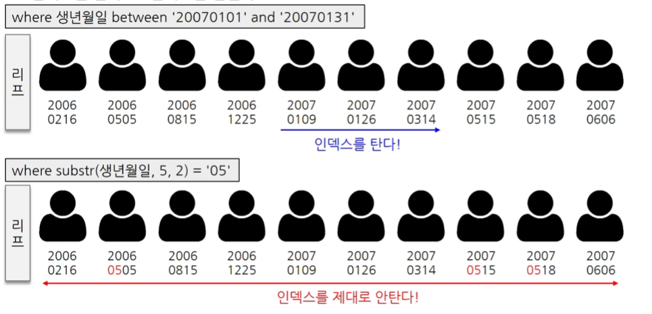

Slide 6
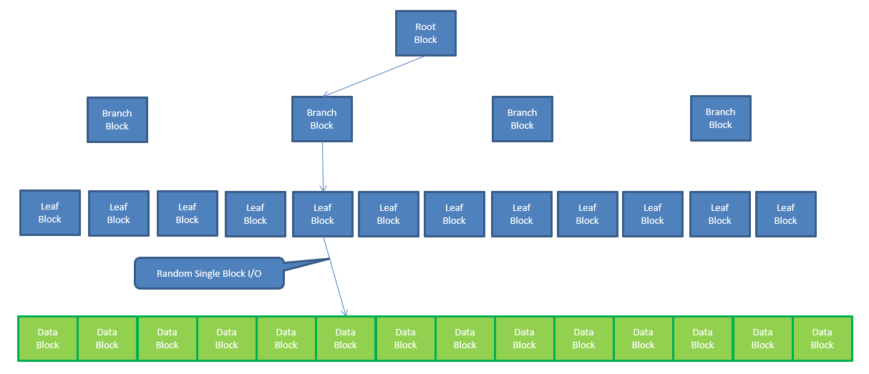
인덱스 오퍼레이션 - INDEX UNIQUE SCAN

Slide 7
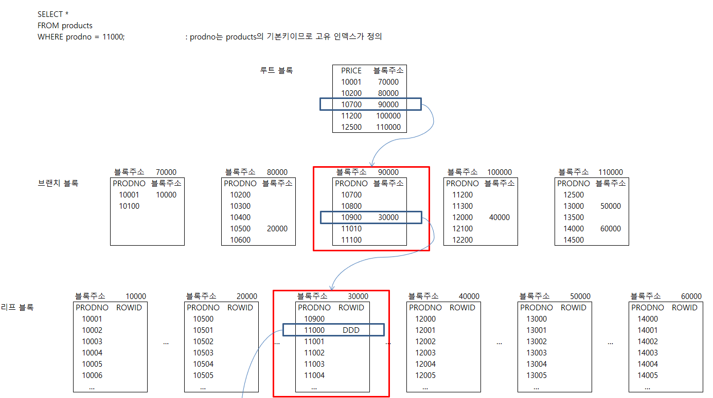
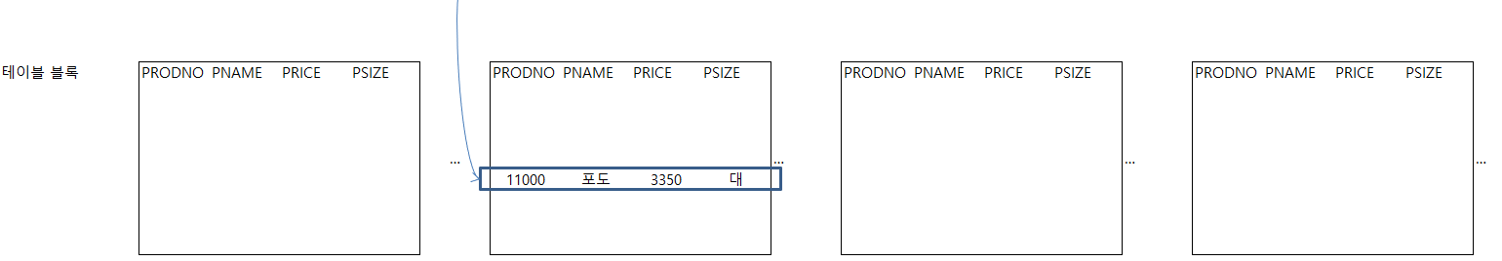
인덱스 오퍼레이션 - INDEX UNIQUE SCAN

Slide 8
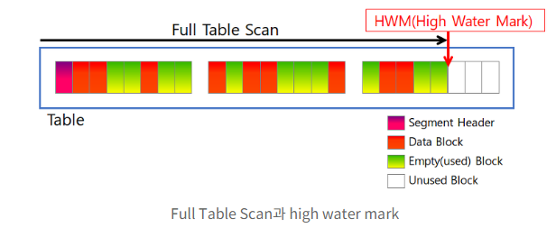
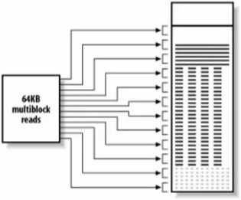
인덱스 오퍼레이션 - FULL TABLE SCAN
HWM: 데이터 블록이 어디까지 사용되었는지를 나타내는 지표
멀티블록 I/O(Multi-Block I/O) 작업
풀스캔 블록은 재사용성이 낮다고 보고 메모리 버퍼캐시 LRU 리스트에 끝으로 가서 금방제거된다
Notes:
MultiBlock I/O

Slide 9
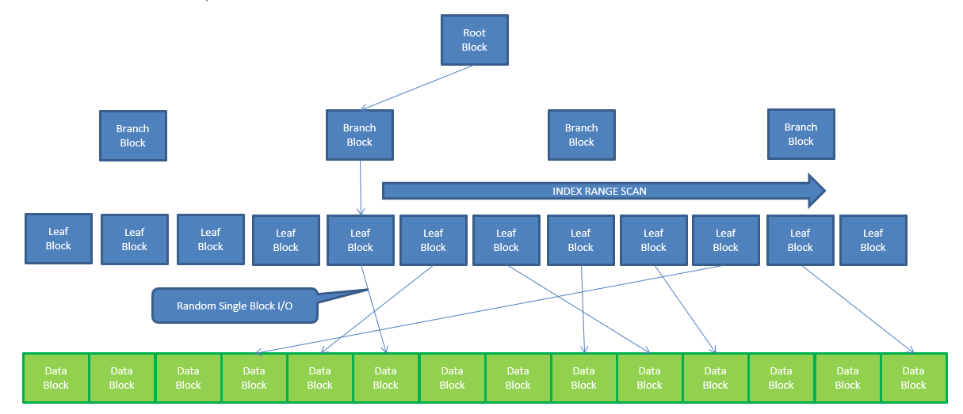
인덱스 오퍼레이션 - INDEX RANGE SCAN

Slide 10
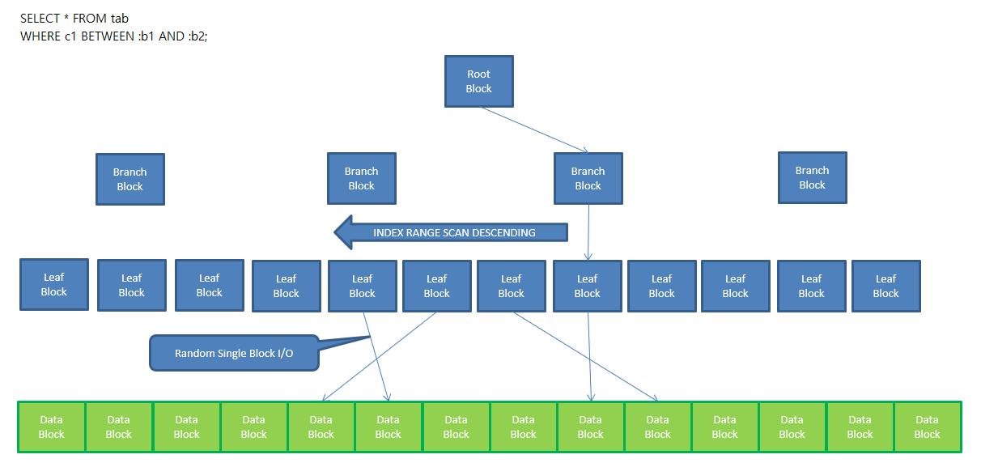
인덱스 오퍼레이션 - INDEX RANGE SCAN DESCENDING

Slide 11
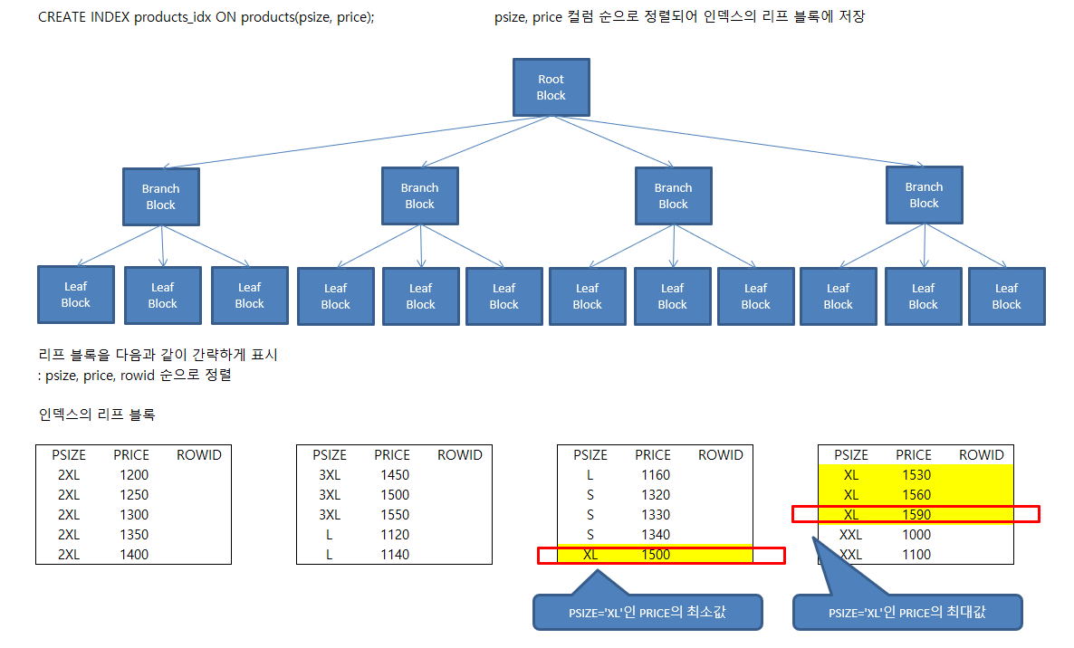
인덱스 오퍼레이션 - 결합인덱스

Slide 12
